Slide 1

Курсовая работа Разработка мобильных приложений “Worm”
Выполнил студент группы п-31: Пустовойт С.К.
Преподаватель: Архипова ю.a.

Slide 2
Содержание:
Актуальность
Цель
Задачи
Видовые окна программы
Общая часть
Требования к программной и информационной совместимости
Заключение

Slide 3
Актуальность:
Актуальность темы разработки состоит в том, чтобы расслабиться ,программа предназначена для развлекательного контента игры в Червяка и основным пользователем будут люди любых возрастов.

Slide 4
цель:
Цель – разработать игру для расслабления и развлечения.

Slide 5
Задачи:
Задачи:
1. Изучить предметную область
2. Ознакомится с оформлением мобильных приложений
3. Ознакомится и углубиться в язык программирования XCode
4. Освоить платформу MacOs

Slide 6
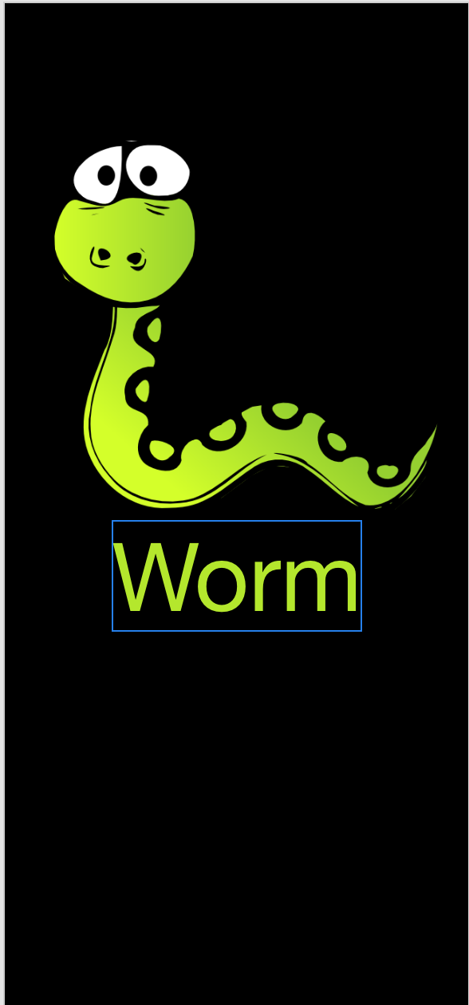
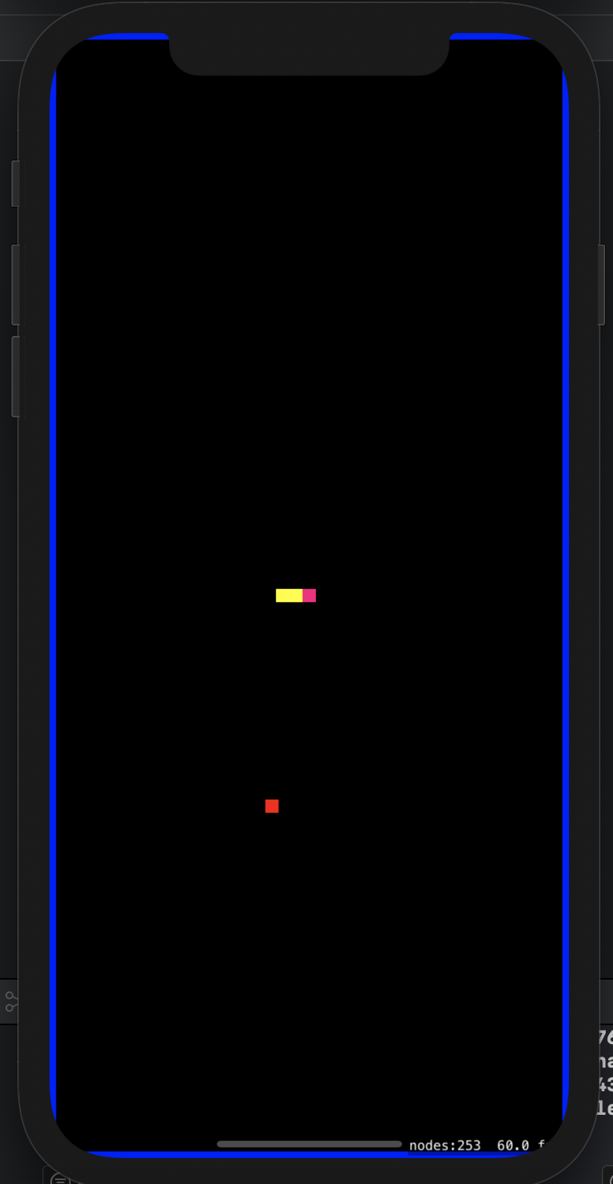
Видовые окна программы
экран загрузки
основной экран

Slide 7
Общая часть
«Worm»­ ­ – программный продукт разработанный на платформе Xcode и языке программирования Swift, предназначенный для развлечения.
Курсовая работа с программой «Worm» предназначена развлечения и раслабления. Данный курсовой проект предназначен для создания программного продукта, который позволит в любое время зайти и поиграть в него, которая предназначена школьников, студентов, также включая взрослых.

Slide 8
Требования к программной и информационной совместимости
«Worm» работает только на платформе ios. Пользователь должен иметь любою платформу на ios.
Контроль работы для приложения не нужен.

Slide 9
Заключение:
Основной целью данного курсового проекта является разработка программы для игры в червяка. При разработке необходимо было узнать предметную область работы приложения, основную аудиторию и понять главные задачи работы.

